Slide 1






ỦY BAN NHÂN DÂN QUẬN LONG BIÊN
TRƯỜNG MẦM NON LONG BIÊN
Phát triển ngôn ngữ
Đề tài: Tập tô chữ cái p – q
Lứa tuổi : 5 – 6 tuổi
Thời gian : 30 – 35 phút
Số trẻ : 25 – 30 trẻ
Giáo viên : Nguyễn Thị Lan Hương
Năm học: 2022 - 2023

Slide 2


Slide 3



P
p­
in hoa
­
viÕt th­ êng
in th­ êng
­u
­u
­

Slide 4
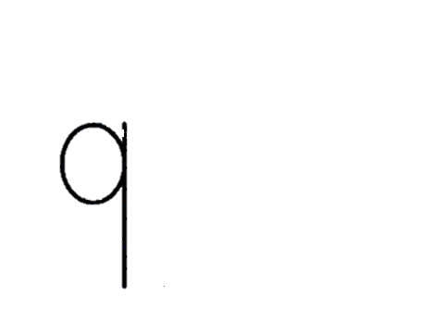

q
in hoa
­
in th êng
­u
viÕt th êng
­u

Slide 5


Slide 6
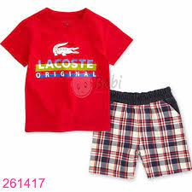
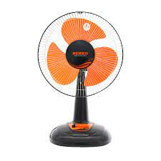

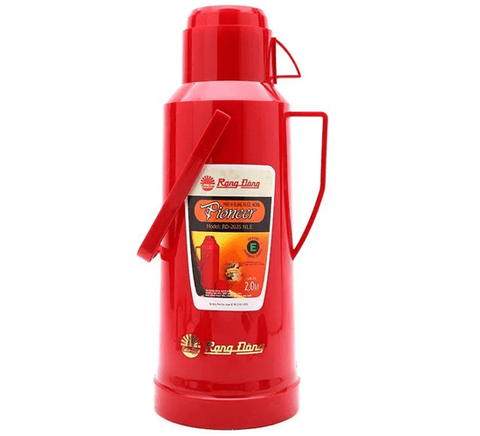
p
quÇn ¸o
qu¹t m¸y
q
®Ìn pin
c¸i phÝch

Slide 7


Slide 8


Slide 9
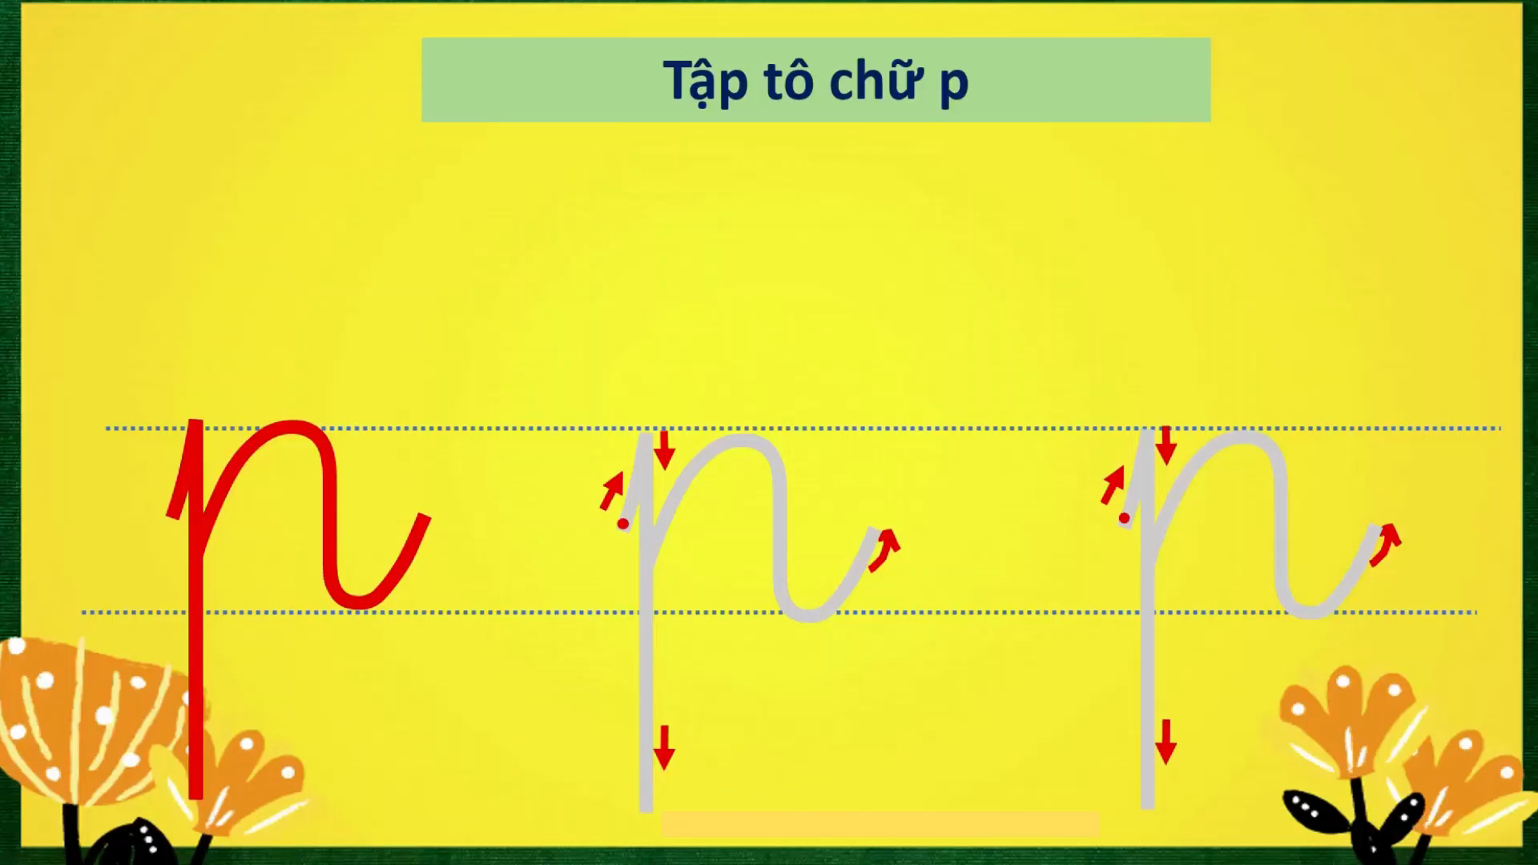


Slide 10

Giờ học kết thúc hẹn gặp lại các con

